Slide 1
Les risques
TDN°2: Origines

Slide 2
1. LE FEU
Le feu est la production d'une flamme et la dégradation visible d'un corps par une réaction chimique exothermique d'oxydo-réduction appelée combustion.

Slide 3
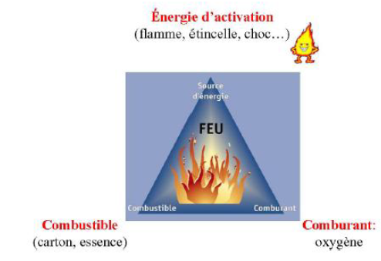
Pour qu’il y ait feu, Il faut la combinaison de 3 éléments:

Slide 4
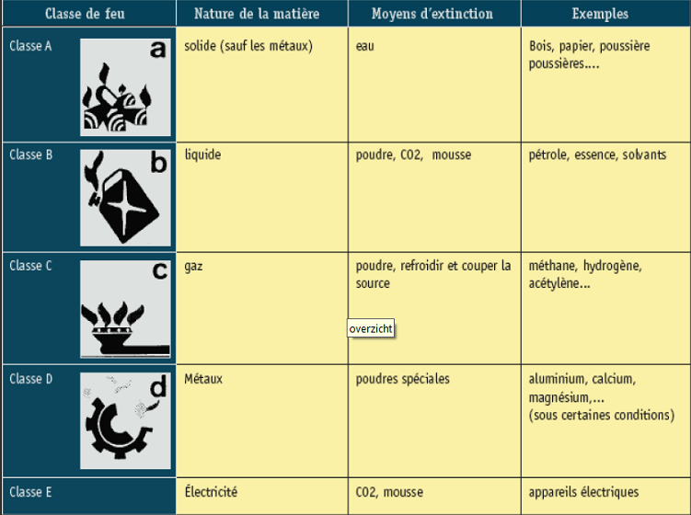
Les classes de Feu et Les différents types d’extincteurs

Slide 5
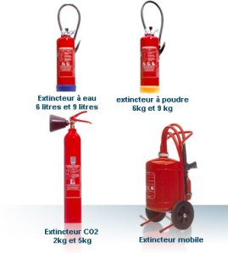

Slide 6
Moyens de prévention:
• Formation, information et instruction du personnel
• Organisation du stockage
• Organisation de l’alerte et de l’intervention des secours
• Contrôle des équipements et installations
• Signalisation et étiquetage appropriés
• Affichage des consignes de sécurité et des plans d’évacuation
• Installation d’alarmes et de moyens de détection

Slide 7
2. Les risques chimiques

Slide 8
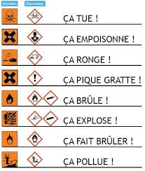
Apprenez à décoder les étiquettes :

Slide 9
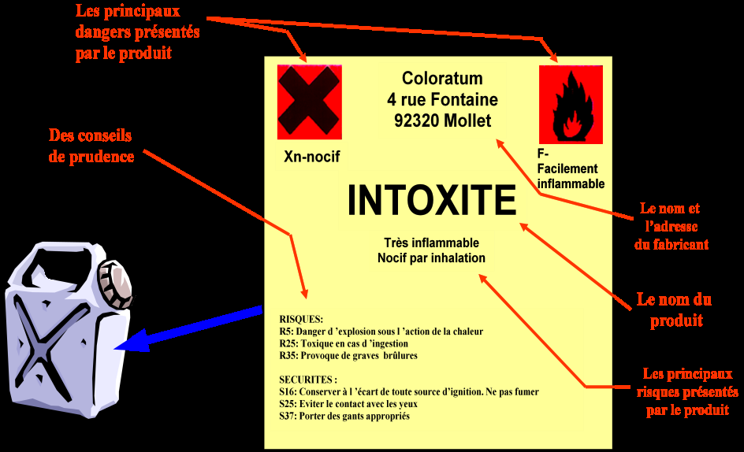

Slide 10
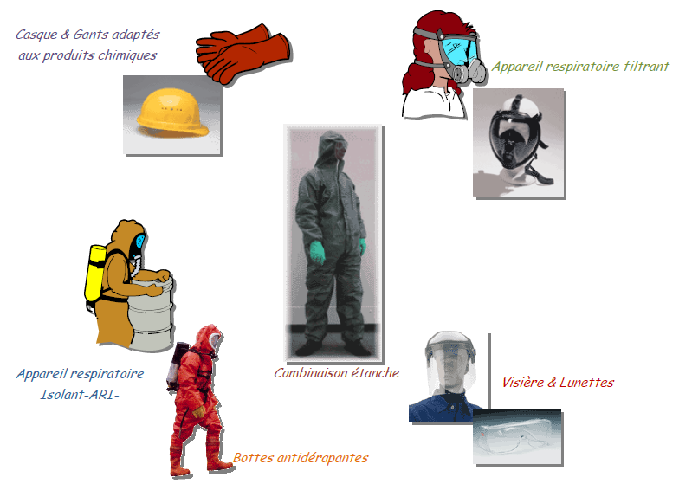
Équipements de protection individuelle spécifique à la manipulation des produits chimiques:

Slide 11
Moyens de prévention:
• Information, formation et instruction du personnel
• Réduction des quantités.
• Limitation du nombre de salariés exposés et du temps d’exposition
• Organisation et conditions de stockage adaptées
• Port d’équipements de protection individuelle
• Ventilation correcte des locaux
• Surveillance médicale du personnel concerné

Slide 12
3. La circulation

Slide 13
Types de circulation sur site :
les entrées et sorties du personnel et des visiteurs,
l'entrée dans l'établissement des matières premières et autres produits nécessaires aux fabrications et au fonctionnement (entretien, restauration,..),
les mouvements entre les ateliers (et à l'intérieur de ceux-ci),
la sortie des produits finis ou usinés, des déchets, des sous-produits,
les déplacements du personnel (qu'il soit motorisé ou à pied) à l'intérieur de l'établissement entre les différents locaux, de fabrication (atelier, usine,..) ou les annexes (vestiaire, cantine, infirmerie,..).

Slide 14
Les actions de prévention des risques de circulation :
La circulation à pied :
Contrôler l’accès des personnes sur site,
Respecter les consignes de sécurité,
Porter les équipements de protection individuelle de base,
Porter les équipements de protection complémentaires liés à la tâche effectuée.

Slide 15
La circulation des engins et des véhicules:
Respecter le code de la route,
Equiper les véhicules et les engins de pare étincelle,
Stationner les véhicules dans les endroits spécifiés,
Ne pas stationner devant une bouche d’incendie,
Vérifier l’état des engins avant qu’ils soient admis sur site,

Slide 16
4. Les espaces confinés

Slide 17

Un espace confiné est toute zone où enceinte renfermée qui possède une fourniture d’air limitée ou une atmosphère dangereuse.
Espace totalement ou partiellement fermé : 1. qui n’est pas conçu pour être occupé par des personnes, mais qui peut l’être à l’occasion pour l’exécution d’un travail; 2. auquel on ne peut accéder ou duquel on ne peut sortir que par un passage étroit;

Slide 18
Selon les opérateurs, plus de 50 % des travaux de nettoyage au jet d’eau sous haute pression sont effectués en espace clos. Les équipements industriels suivants constituent des espaces clos dans lesquels de tels travaux s’effectuent : four, caisson d’échangeur, ballast de bateau, tour de fractionnement, cheminée, bassin, réservoir et conduite souterraine.

Slide 19
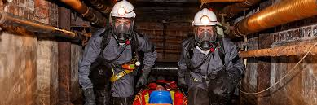
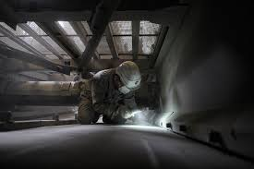

Slide 20
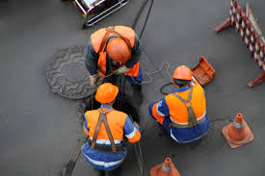
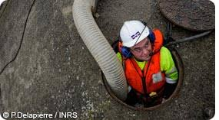

Slide 21
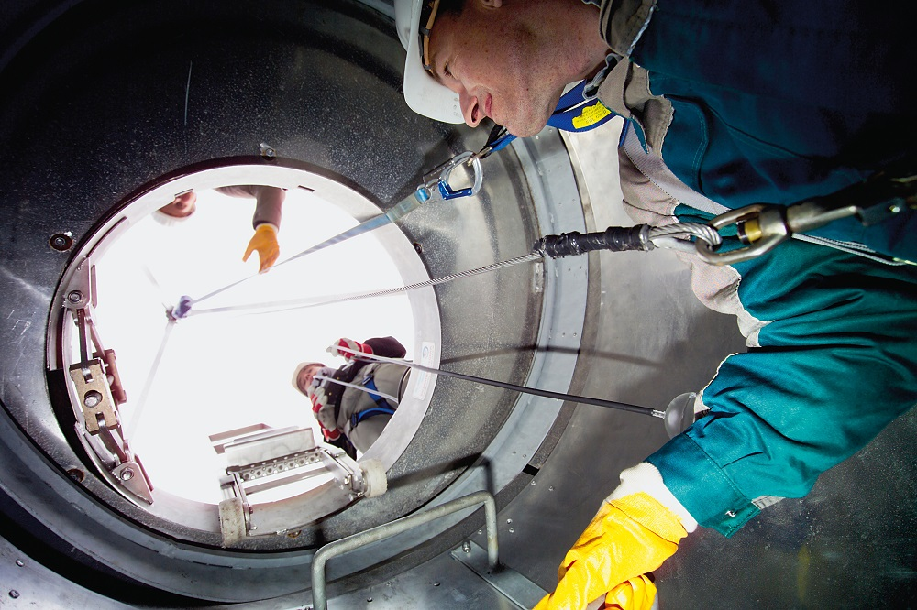
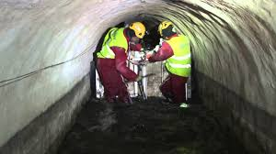

Slide 22
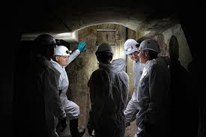
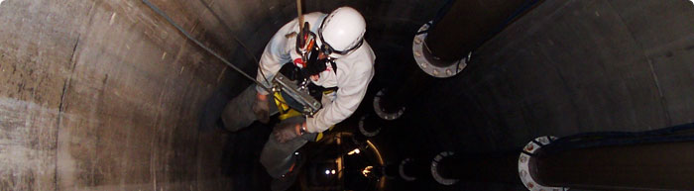

Slide 23
Pourquoi un espace confiné est-il dangereux ?
Les espaces confinés sont dangereux parce qu’ils contiennent une atmosphère qui ne se renouvelle pas facilement.
atmosphère déficiente en oxygène,
présence de gaz ou de vapeurs toxiques
problème lié à la difficulté de porter secours à une victime ou d’évacuer une victime

Slide 24
Types d’espace confiné :
Colonne
Chaudière
Four
Cheminée
Echangeur
Cuve
Fossés
Egouts
-les réservoirs de stockage ,
Etc....

Slide 25
Conditions de pénétration dans un espace confiné :
Vous devez effectuer une évaluation appropriée et suffisante des risques pour toutes les activités de travail dans le but de décider quelles mesures sont nécessaires pour la sécurité (Décret exécutif n° 91-05).
l'évaluation comprendra la prise en considération de :
La tâche;
L'environnement du travail;
Le matériel et outils de travail ;
L'aptitude de ceux qui effectuent la tâche;
Les dispositions de secours en cas d'urgence.

Slide 26
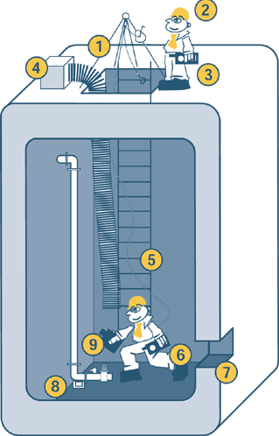
1. Trépied et treuil ligne de vie avec antichute
2. Surveillant toujours sur place
3. Moyen de communication
4. Ventilateur en fonction tant que le travailleur est à l’intérieur
5. Harnais de sécurité et ligne de vie, tout le temps
6. Moyen de communication
7. Conduits obstrués
8. Équipements cadenassés
9. Détecteur multi-gaz en mode alarme et lecture en continue

Slide 27
5. L’électricité

Slide 28
Habilitation des intervenants :
le salarié a suivi une formation adaptée aux travaux à effectuer,
le salarié a bien assimilé cette formation attestée par un contrôle des connaissances (l'attestation pourra servir de justificatif de compétence pour le chef d'entreprise),
le salarié possède un recueil des consignes de sécurité,
l'aptitude médicale délivrée par le médecin du travail tient compte des risques particuliers auxquels le salarié sera exposé,

Slide 29
Moyens de prévention:
• Information, formation et instruction du personnel
• Remplacement des équipements dangereux par des équipements non dangereux, et/ou, si cela n’est pas possible, par des équipements moins dangereux
• Contrôle et maintenance des installations
• Signalisation adaptée
• Dispositifs de coupure d’urgence
• Matériel à double isolation
• Equipements de protection individuelle adaptés

Slide 30
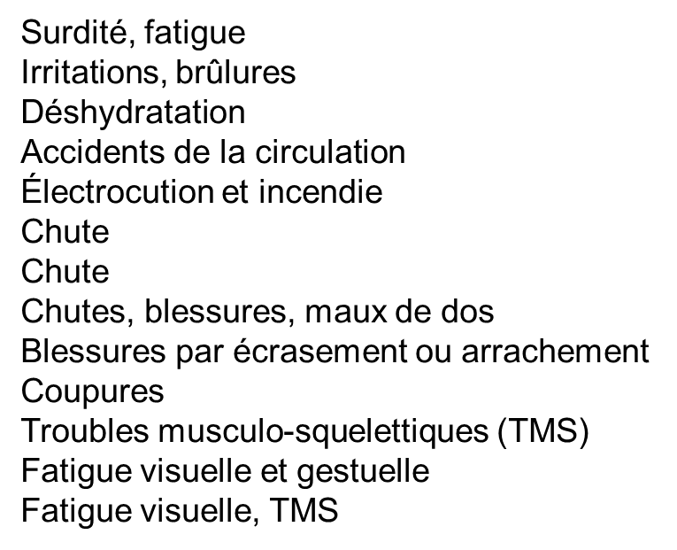
Exemples de risques générés par les dangers
Dangers ou nuisances
Ambiance sonore
Agents chimiques
Chaleur
Conduite de véhicules
Électricité
Escaliers
Travail en hauteur
Manutentions et port de charges
Appareils et outils mécaniques
Outils coupants
Outils vibrants
Travail de précision
Travail sur écran
Risques pour le personnel

Slide 31
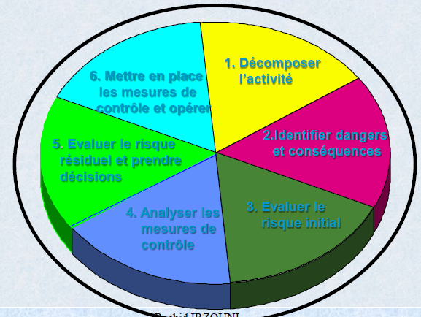
Six étapes d’évaluation de risques

Slide 32
Etape1. Décomposer l’activité en taches principales
• La première étape consiste à décomposer l’activité en taches principales.
• Une activité est une succession de taches principales.
• Trop de détails devient encombrant et peu de détails pourrait faire oublier certains dangers.
• Généralement et pratiquement on se limite à 10 taches ou moins par activité.

Slide 33
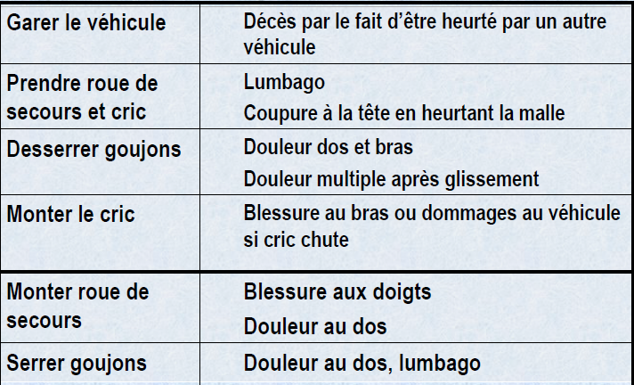
Étape 2 “Identifier danger et conséquences”
Exemple: Changer une roue crevée (Identifier pour chaque tache principale les dangers attendus)
Taches
Conséquences probables

Slide 34
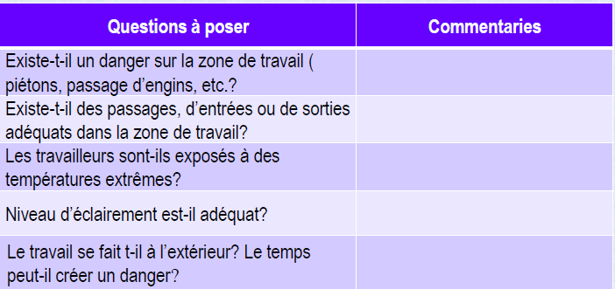
Ceci est une liste non exhaustive de questions aidant à identifier et contrôler les dangers.

Slide 35
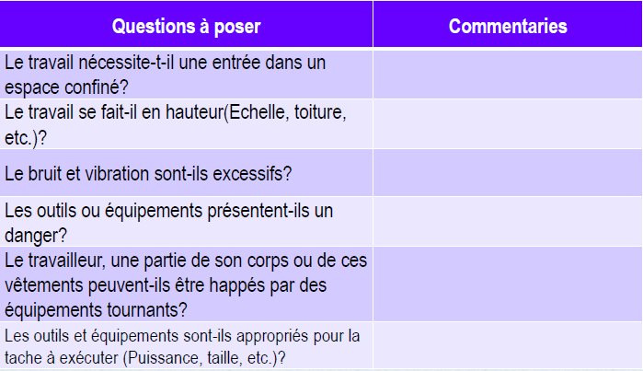

Slide 36
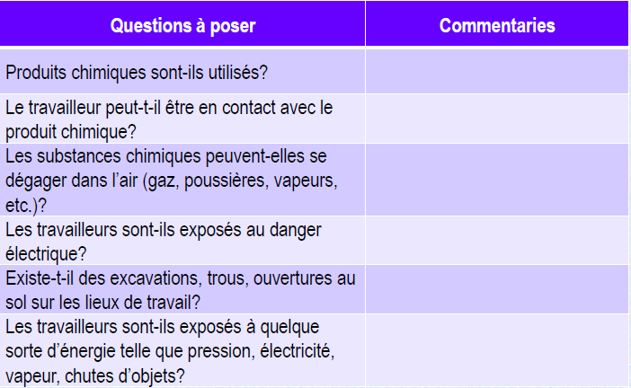

Slide 37
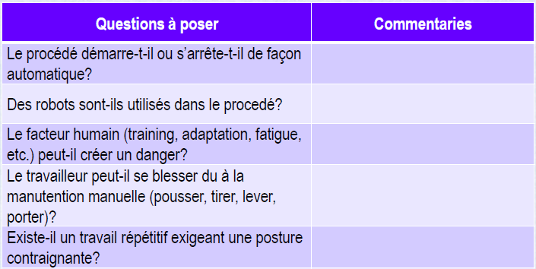

Slide 38
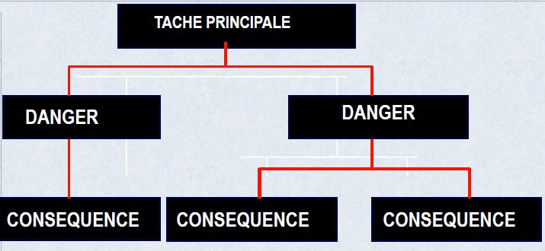
Étape3- Évaluer le risque initial
• Quantifier le danger et les conséquences

Slide 39
Pour évaluer un risque nous devons connaître:
•Le degré de gravité du danger et
•la probabilité d’occurrence
RISQUE = PROBABILITE X CONSEQUENCES

Slide 40
1-Mesure de la probabilité
Mesure ou estimation des chances d’occurrence d’un événement indésirable.
• Dérivée d'une combinaison d'exposition, de fréquence et de chance d'occurrence.
• La probabilité peut être mesurée comme suit:
Très Improbable
Improbable
Possible
Probable
Inévitable

Slide 41
2-Mesure de la gravité
Ampleur des conséquences lorsqu’un événement non souhaité se produit.
Cet effet peut provoquer un décès, une blessure, une maladie, un dommage à l’environnement, aux matériels ou aux biens de l’entreprise).
• L’effet peut être :
-Léger
-Modéré
-Grave
-Désastreux

Slide 42
C’est quoi un risque?
•Dans le vocabulaire courant, ce terme est souvent confondu avec la notion de « danger ».
•Le risque est la chance ou la probabilité qu’un danger génère des conséquences plus ou moins graves.
Exemple:
•La probabilité de dommages à la peau est très élevée en nettoyant un four avec un produit corrosif sans gants de protection.
•Par contre si vous portez les gants et respecter les consignes de sécurité la probabilité serait moindre.
•Si vous changez le produit chimique en un produit non corrosif les chances de dommage à la peau sont presque nulles.

Slide 43
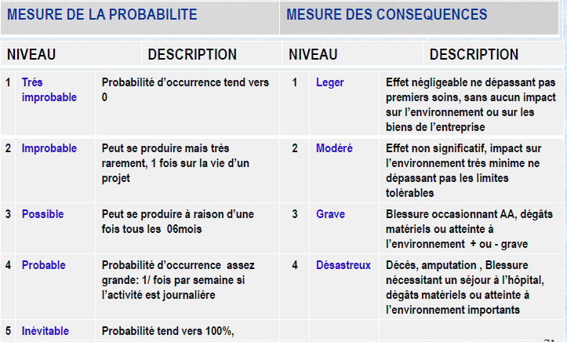

Slide 44
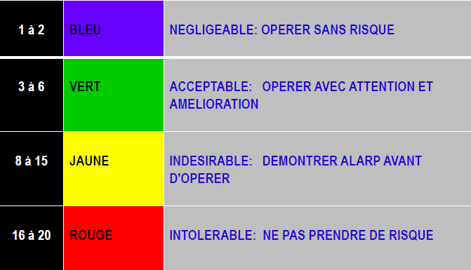
-Matrice d’évaluation
RISQUE = Probabilité X Conséquences

Slide 45
